Slide 1
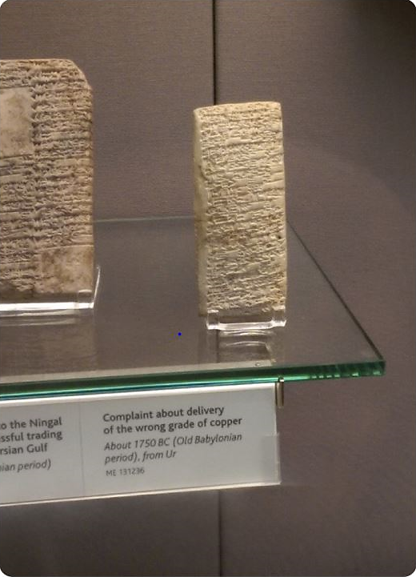

Ymdrin â Chwynion
Tiwtor 10 munud
Tachwedd 2013
“Gallu o'r radd flaenaf sy'n ysbrydoli ein cydweithwyr i ofalu am ein cwsmeriaid bob dydd.”
Yr amcanion
Deall yn well beth yw’r broses gwyno, a sut i gyfeirio unigolion.
Cafwyd hyd i gŵyn wedi’i dyddio 3500 o flynyddoedd yn ôl, wedi'i cherfio mewn llechen garreg yn cwyno am ddosbarthu copr.
Mae gan bob un ohonom yr hawl i gwyno pan yn anfodlon â gwasanaeth / cynnyrch…
Pa mor amlwg yw eich posteri a thaflenni gwybodaeth yn ymwneud â phryderon i’r cyhoedd?
Pe bai rhywun a oedd eisiau codi pryder yn cysylltu â chi, a fyddech chi'n gwybod ble i'w cyfeirio? A ydych yn gallu cofnodi’r gŵyn eich hun?
Beth yw diffiniad cwyn?
Mynegi anfodlonrwydd neu bryder.
Yn ysgrifenedig neu ar lafar, neu wedi’i wneud drwy unrhyw ddull cyfathrebu arall.
Wedi’i wneud gan un neu fwy o aelodau’r cyhoedd.
Am unrhyw weithred gan ddarparwr gwasanaeth cyhoeddus neu ddiffyg gweithredu, neu safon y gwasanaeth a ddarparwyd.
Rhywbeth sy’n gofyn am ymateb.
Beth sydd ddim yn gŵyn?
Cais cychwynnol am wasanaeth.
Apêl yn erbyn penderfyniad ‘a wnaed yn briodol’.
Ffordd i geisio newid deddfwriaeth neu benderfyniad ‘a wnaed yn gywir’.
A yw eich gwybodaeth cwyn ar gael mewn fformatau gwahanol fel ar CD, print mawr, braille, y Gymraeg, Iaith Arwyddion Prydain etc...
A yw eich sefydliad yn derbyn cwynion llafar?
A yw eich sefydliad yn cadw rhestr o sefydliadau cyngor ac eirioli perthnasol yn eu hardal, megis y Cyngor Iechyd Cymuned?

Slide 2
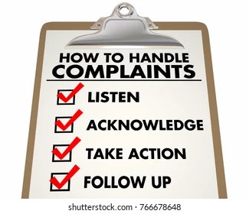

Yn unol â GIW (Gweithio i Wella) mae dau gam yn y broses gwyno.
Cam 1 - Yn y fan a'r lle. Yn cael ei ddatrys erbyn diwedd y diwrnod gwaith nesaf.
Cam 2 - Ymchwiliad Ffurfiol. Nod o gyhoeddi ymateb terfynol cyn pen 30 diwrnod gwaith.
Egwyddorion GIW sy’n berthnasol i drin y pryder/cwyn
Yn gallu hysbysu eu pryder trwy un pwynt mynediad
Ymdrin â’u pryder yn effeithlon ac yn agored
Ymchwilio i’w pryder yn gywir ac yn briodol
Sefydlu eu disgwyliadau a’u rhan yn y broses yn gynnar
Cael eu trin â pharch a chwrteisi
Rhoi cyngor ar y math o gymorth sydd ar gael i fynd ar drywydd eu pryder, a lle y gallant gael y cyngor hynny
Bod â chyswllt a enwir trwy gydol y broses o ymdrin â’r pryder a gwybod sut i gysylltu â'r person hwnnw
Os yw ymchwiliad yn datgelu bod atebolrwydd cymwys, rhaid i gorff yn GIG Cymru ystyried cymhwyso'r trefniadau gwneud iawn
Derbyn ymateb amserol a phriodol i’w pryder a chael y newyddion diweddaraf os oes unrhyw oedi
Cael gwybod am ganlyniad yr ymchwiliad
Derbyn sicrwydd bod camau priodol wedi’u cymryd ar ôl iddynt leisio eu pryderon ac wedi i wersi gael eu dysgu
Derbyn sicrwydd bod eu materion yn cael eu rheoli a’u hymchwilio yn unol â’r canllawiau a gyhoeddwyd gan weinidogion Cymru
Manteision derbyn pryderon/cwynion
Cyfle i ymddiheuro am fethiannau
Dysgu o bryderon i wella ansawdd a safon gofal
Lleihau nifer yr achosion o faterion tebyg rhag codi eto
Gwell diogelwch claf
Mwy o hyder gan y cyhoedd yn y gwasanaeth a ddarperir
Cyfle i unioni pethau
Diolchwch i’ch claf am gwyno a byddwch o ddifrif. Ni fydd y mwyafrif byth yn trafferthu cwyno. Mae’r mwyafrif yn cerdded ymaith.
Marilyn Suttle
Beth ydych chi wedi’i ddysgu o’r sesiwn 15 munud hon?
Beth fyddech chi’n ei wneud yn wahanol nawr?

